Slide 1
面向对象分析与设计
Object-Oriented Analysis & Design

Slide 2
第01章 上升到面向对象
An Approach to the Object Orientation

Slide 3
内容安排
第一个案例
课程介绍
对象技术
对象和类
对象技术相关原则
上升到面向对象
-<number>-

Slide 4
内容安排
第一个案例
课程介绍
对象技术
对象和类
对象技术相关原则
上升到面向对象
-<number>-

Slide 5
素数问题
素数的定义: 除了1与本身之外，不能被其他正整数整除的数，叫作素数，也叫质数
按照习惯规定，1 不算素数，最小的素数是 2，其余的是 3、5、7、11、13、17、19……等等
由定义判断素数
对于数 n ,从i=2,3,4,5…到 n-1 判断 n 能否被 i 整除,如果全部不能整除,则 n 是素数,只要有一个能除尽,则 n 不是素数,为了压缩循环次数,可将判断范围从 2 ~ n-1 改为 2 ~ sqrt(n)
-<number>-

Slide 6
筛选法求素数序列
筛选法：生成 2< i <n 的素数序列，设n=50
筛掉2的倍数：2 3 4 5 6 7 8 9 10 11 12 13 14 15 16 17 …
筛掉3的倍数：2 3 5 7 9 11 13 15 17 19 21 23 25 27 29 …
筛掉5的倍数：2 3 5 7 11 13 17 19 23 25 29 31 35 37 41 …
筛掉7的倍数：2 3 5 7 11 13 17 19 23 29 31 37 41 43 47 49
留下素数序列：2 3 5 7 11 13 17 19 23 29 31 37 41 43 47
-<number>-

Slide 7
思考？
用结构化思维解决上述问题
用对象思维解决上述问题
将解决思路用合适的方式记录下来
思考：
  结构化思维与对象化思维有什么本质的不同？体现了怎样的思维差异？对象思想有何优势？
  如何表达设计思想：代码？图形？
-<number>-

Slide 8
结构化实现
//PrimerNumber.c
main(){
int *sieve,n;
int iCounter=2, iMax, i;
printf("Please input max number:");
scanf(“%d", &n);
sieve=malloc((n-1)*sizeof(int));
for(i=0;i<n-1;i++) { sieve[i]=i+2; }
iMax = sqrt(n);
while (iCounter<=iMax) {
for (i=2*iCounter-2; i<n-1; i+=iCounter)
sieve[i] = 0;
iCounter++; }
for(i=0; i<n-1; i++)
if (sieve[i]!=0) printf("%d ",sieve[i]);
}
-<number>-

Slide 9
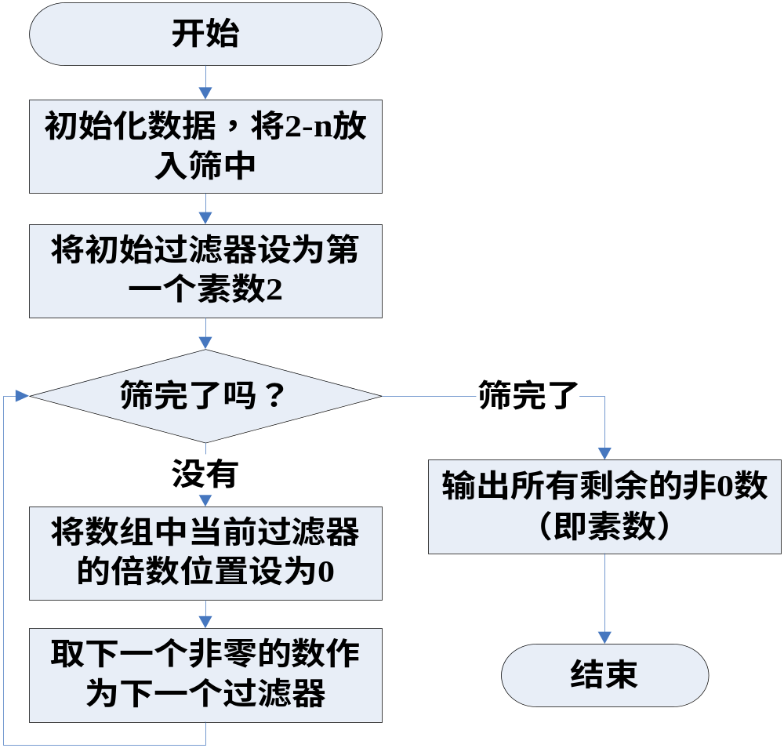
结构化设计
-<number>-

Slide 10
结构化小结
通过流程图（结构化建模）可以更清楚表达设计思想
针对过程的抽象
  过程（函数）是系统的核心，通过过程实现系统功能
  数据是静态的，由过程来控制对数据的访问
面向对象的方法如何解决呢？
-<number>-

Slide 11
Java实现-是对象思维吗？
import java.lang.Math;
public class PrimerNumber{
public static void main(String args[]) {
int n=50;
int sieve[]=new int[n-1];
int iCounter=2, iMax, i;
for(i=0;i<n-1;i++) {sieve[i]=i+2;}
iMax=(int)Math.sqrt(n);
while(iCounter<=iMax){
for (i=2*iCounter-2; i<n-1; i+=iCounter)
sieve[i]=0;
iCounter++;
}
for(i=0; i<n-1; i++)
if (sieve[i]!=0) System.out.println(sieve[i]);
}
}
-<number>-

Slide 12

对象思维

Slide 13
用对象思维解决问题？
筛选法：生成 2< i <n 的整数序列，设n=50
筛掉2的倍数：2 3 4 5 6 7 8 9 10 11 12 13 14 15 16 17 …
筛掉3的倍数：2 3 5 7 9 11 13 15 17 19 21 23 25 27 29 …
筛掉5的倍数：2 3 5 7 11 13 17 19 23 25 29 31 35 37 41 …
筛子：存储源数据
筛掉7的倍数：2 3 5 7 11 13 17 19 23 29 31 37 41 43 47 49
过滤器：表明当前过滤因子
留下素数序列：2 3 5 7 11 13 17 19 23 29 31 37 41 43 47
什么是对象？对象在哪？
计数器：记录当前正在筛选的数据
-<number>-

Slide 14
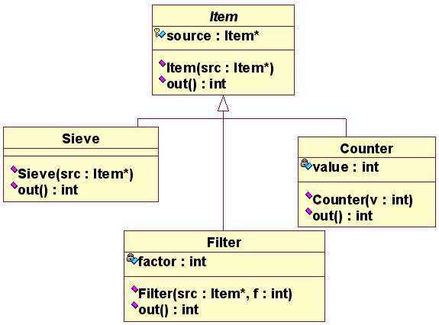
这才是对象思维！
抽象基类，为程序提供多态
-<number>-

Slide 15
面向对象的编程—C++语法
class Item{
public:
Item* source;
Item (Item* src) {source=src;}
virtual int out() {return 0;}
};
class Counter: public Item{
int value;
public:
int out() {return value++;}
Counter(int v):Item(0){value=v;}
};
-<number>-

Slide 16
面向对象的编程-过滤器
class Filter:public Item{
int factor;
public:
int out(){
while(1){
int n=source->out();
if (n%factor) return n;
}
}
Filter(Item *src, int f):Item(src) {factor=f;}
};
-<number>-

Slide 17
面向对象的编程-筛子
class Sieve: public Item{
public:
int out(){
int n=source->out();
source= new Filter(source, n);
return n;
}
Sieve(Item *src):Item(src){}
};
-<number>-

Slide 18
验证设计方案
void main(){
Counter c(2);
Sieve s(&c);
int next, n;
cin>>n;
while(1){
next=s.out();
if(next>n) break;
cout<<next<<" ";
}
cout<<endl;
}
关键代码只有一行，
筛子自己知道如何找出素数
-<number>-

Slide 19
对象方法小结
通过UML类图（面向对象建模）可以更清楚表达设计思想，并为代码实现提供框架
针对数据的抽象：类
  类拥有自己的数据和行为，能够完成自身的工作职责
  过程是类的组成部分，为类提供行为
  通过类的对象之间的协作完成系统功能
-<number>-

Slide 20
对象技术的思考
对象思维具有更大的灵活性，更好的模块化，可以进行更大规模的设计
面向对象设计和开发的难度更大，面临着对象识别、职责分配、多态抽象等一系列问题
  学习更多知识和技术，并掌握一系列面向对象的设计原则和模式
  图形化工具（UML）有助于表达和交流设计思想，并简化实现的过程
-<number>-

Slide 21
总结：结构化VS面向对象
结构化思维用过程刻画数据间关系
对象思维直接用类表达数据间关系
结构化中，数据是死的，全部依赖算法操作
对象思维中，数据是活的，“它”知道自己的信息（属性），并能完成自己的工作（操作）
结构化思维更像是一个人在解决所有问题
对象思维更像是一个团队的分工协作
-<number>-

Slide 22
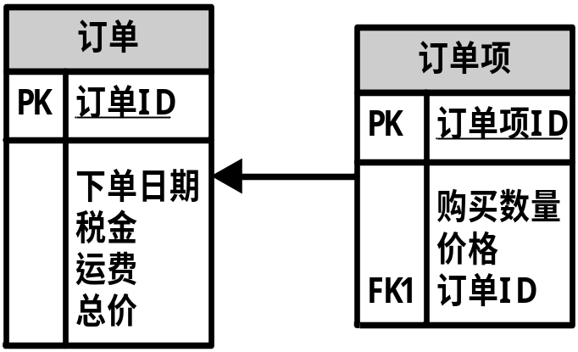
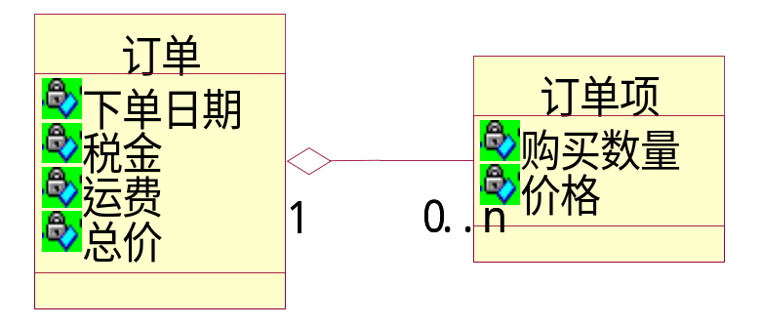
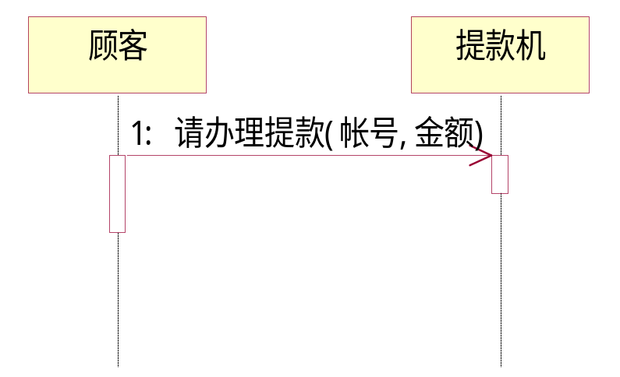
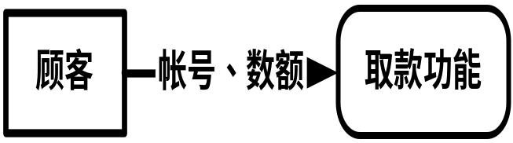
面向对象 VS 结构化-1
扬弃，不是否定
-<number>-

Slide 23
面向对象 VS 结构化-2
(程序)实现角度
数据结构+算法＝程序设计 | 以对象为中心组织数据与操作
数据 | 对象属性
操作 | 对象的行为
类型与变量 | 类与对象实例
函数（过程）调用 | 消息传递
类型与子类型 | 一般类与特殊类，继承
构造类型 | 整体－部分结构，聚合
指针 | 关联
-<number>-

Slide 24
面向对象 VS 结构化-3
 | 传统结构化方法 | 面向对象方法(UML）
需求模型 | 输入I、处理P、输出O的视角, 面向功能的文档(用户需求规格说明书)需求变化，其功能变化，所以系统的基础不稳固 | 从用户和整体角度出发 使用系统抽象出用例图、活动图，获取需求；如需求变化，对象的性质相对功能稳定，系统基础稳定
分析模型 | 面向过程的数据流图DFD、 实体—关系图ERD、数据字典DD表示分析模型 功能分解,数据和功能/过程分开 | 把问题作为一组相互作用的实体，显式表示实体间的关系 数据模型和功能模型一致 类、对象图表示分析模型，状态、顺序、通信、活动图细化说明
设计模型 | 功能模块(SC图)，模块之间的连接/调用是模块的附属形式 | 类和对象实现, 类/对象的关联、聚集、继承等连接、连接规范和约束作为显式定义
实施模型 | 体系结构设计 | 构件图，部署图
测试模型 | 根据文档进行单元测试，集成测试,确认测试 | 单元测试采用类图，集成测试用实现图和交互图，确认测试采用用例图
-<number>-

Slide 25
内容安排
第一个案例
课程介绍
对象技术
对象和类
对象技术相关原则
上升到面向对象
-<number>-

Slide 26
课程目标
三大目标：
  OO：建立对象的思维方式，对面向对象思想和理论有进一步的理解
  UML：能够熟练地使用UML表达面向对象的设计思想
  Model：运用对象技术的一般原则和模式进行应用系统的分析和设计建模
-<number>-

Slide 27
课程目标(续)
三大目标之间的关系
  Model：建模是最终目的
  OO：面向对象技术是一种建模理论
  UML：统一建模语言是一种体现OO的建模语言，是将OO理论转化为实践的工具
-<number>-

Slide 28
关于本课程…
本课程是软件工程类专业课程，侧重于工程实践能力的培养，强调分析和设计技能，不关注文档、过程、规范等，重点在建模方法的应用
  过程驱动：围绕分析和设计过程，关注各阶段建模技术的应用
  案例驱动：围绕具体案例，讲解面向对象分析和设计的思维方式和解决问题的方法
-<number>-

Slide 29
关于本课程…
课程重点不是理论或知识，而是通过实践建立对象思维方式，并培养运用UML来表达这种思维方式的技能，从而完成面向对象分析和设计
  通过课外阅读、作业和实践来弥补课堂不足
  不考概念，不需死记硬背，在实践中掌握相关理论和方法
-<number>-

Slide 30
为什么选择本课程？
需要理由吗？
  我们从事软件行业
  面向对象是最主流的软件开发思想
  UML是最主流的建模方法
对于今天的软件开发者来说，UML是他们的面包和黄油
UML
软件工程师的“饭碗”
OOAD
-<number>-

Slide 31
本课程适合我？
基础
  知识储备：软件工程、面向对象程序设计
  实践储备：了解工程项目的特点，最好有实际工程项目开发背景
定位
  从事软件相关行业工作：分析、设计、编码、测试或管理、维护工作
-<number>-

Slide 32









学习路线图
1
5
8
OO
6
3
4
OOP
2
DP
UML
7
9
… Case-Study …
10
……
……
……
……
学 习 路 线 图
-<number>-

Slide 33
考核方式
作业（20％）
  结合课程进度，围绕一个案例，重点完成以下任务
    用例模型
    架构设计
    构件设计
  根据情况对作业进行详细讲解
平时测验（30%）
  3次
期末考试（50％）
-<number>-

Slide 34
参考资料
UML2面向对象的分析与设计（第2版），清华大学出版社，2019.1
Applying UML and Patterns - An Introduction to Object-Oriented Analysis and Design
  UML和模式应用-面向对象分析与设计导论
Object-Oriented Analysis and Design with Applications (3rd)
  面向对象分析与设计(第3版)，UML创始人Grady Booch的代表作
The Unified Modeling Language User Guide（UML用户指南，第二版）
  Grady Booch, James Rumbaugh, Ivar Jacobson
-<number>-

Slide 35
内容安排
从结构化到面向对象
课程介绍
对象技术
对象和类
对象技术相关原则
上升到面向对象
-<number>-

Slide 36
对象技术
是一种看待计算机软件系统的观点
是一种系统分析和设计的思想
是一种编程方法
是一组设计原则和模式
是实践者的日常工作
是吹鼓手、骗子和市场人员口中的“万灵丹”
-<number>-

Slide 37
对象技术
对象技术
  是一系列指导软件构造的原则（如抽象、封装、多态等）
  并通过语言、数据库和其它工具来支持这些原则
-<number>-

Slide 38
对象技术的发展历史
Simula基本思想
C++
商业化
UML
统一方法学
1967
1980s
1997
1972
1995
2011+
Smalltalk实用化
Java
编程方法的成熟
构件、
服务、
云计算???
-<number>-

Slide 39
对象技术优势-1
沟通
  顺应人类思维习惯，让软件开发人员在解空间中直接模拟问题空间中的对象及其行为
AHare.Run;
ALion.Catch(AHare);
ALion.Kill(AHare);
AHare.Dead;
ALion.Eat;
ALion.Happy;
PUSH EBX
MOV EBX,EDX
MOV EDX,EAX
SHR EDX,16
DIV BX
在计算机中模拟现实世界的事和物
-<number>-

Slide 40
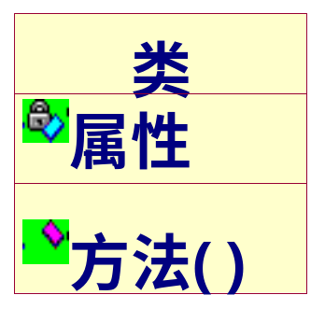
对象技术利益-2
稳定
  较小的需求变化不会导致系统结构大的改变
  当需求变化时……
稳定性增加
功能：最易变
数据：较易变
对象：较稳定
用较稳定把不稳定的包起来
-<number>-

Slide 41
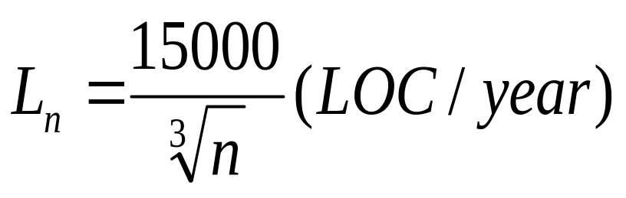
对象技术利益-3
复用
  代码重用：类库、框架等重用机制
  能提高质量，减少由于编制新的系统代码而产生的成本
  通过继承、关联、封装等手段
软件开发组越大，组中每个成员的生产率就越低
--Philippe Kahn, Borland公司创始人
构造大型软件不能靠堆人
-<number>-
Notes:
公式

Slide 42
内容安排
从结构化到面向对象
课程介绍
对象技术
对象和类
对象技术相关原则
上升到面向对象
-<number>-

Slide 43
对象（Object）
对象（Object）是一个实体、一件事、一个名词，可以获得的某种东西，可以想象有自己标识的任何事物
  可以是物理存在的
  也可能是概念中的
  或软件中的实体
-<number>-

Slide 44

UML中的对象
命名对象
匿名对象
仅有对象名的对象
-<number>-

Slide 45
类
类一系列对象的抽象描述，这些对象共享相同的属性、操作、关系和语义
  一个具体的对象是该类的一个实例
抽象过程强调相关特征而忽略其它的特征
  类抽象的过程就是将具体对象的特征和行为进行参数化，分别用类的属性（attribute）和操作（operation）来表示
-<number>-

Slide 46
属性
属性(attribute)是类的特征或特性
  属性的值是某一特定对象的属性值
  在类中属性名必须是唯一的
  每一个类的实例都有为这个类定义的所有属性的值
银行帐户类属性
帐号
银行名称
拥有者
金额
Mary的银行帐户属性值
12345678
First National Bank
Mary Smith
$1024.48
-<number>-

Slide 47

属性取决于视点
一辆汽车具有的属性:
从销售人员的角度
  型号
  价格
  颜色
  里程数
从维修人员的角度
  马达类型
  传动类型
  维修记录
-<number>-

Slide 48
操作
操作(operation)访问或修改对象的属性值
对象的行为是由为此对象定义的一系列操作决定的
一个类可能同时存在多个实例，也可能在某一时刻没有实例
一个类的所有实例都可以使用在这个类中定义的操作
-<number>-

Slide 49
操作取决于视点
一辆汽车具有的操作:
从销售人员的角度
  处理客户定单
  准备销售合同
  加入清单
  从清单中删除
从维修人员的角度
  测试刹车
  修理刹车
  转动轮胎
  检查马达速度

Slide 50
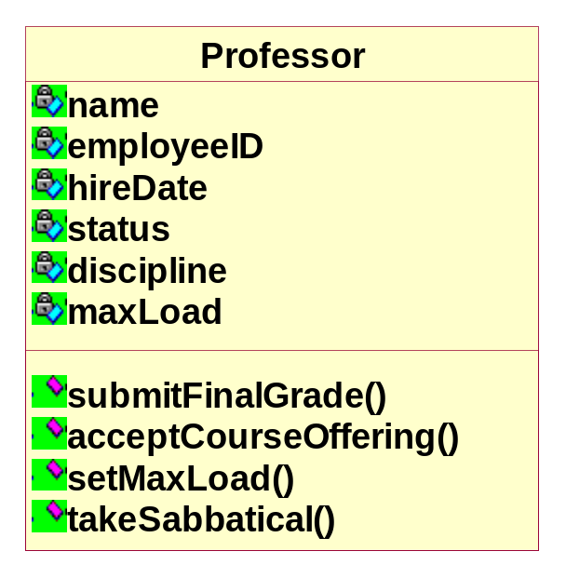
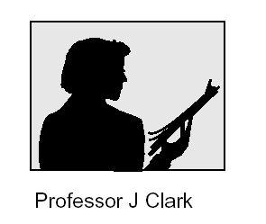
UML中的类
属性
操作
-<number>-

Slide 51
类和对象的关系
每一个对象都是某一个类的实例
每一个类在某一时刻都有零个或更多的实体
类是静态的；它们的存在、语义和关系在执行前就已经定义好了
对象是动态的；它们在程序执行时可以被创建和删除
-<number>-

Slide 52
内容安排
从结构化到面向对象
课程介绍
对象技术
对象和类
对象技术相关原则
上升到面向对象
-<number>-

Slide 53
对象技术相关原则
对象技术基本原则
  抽象（Abstraction）
  封装（Encapsulation）
  泛化（Generalization）
  多态（Polymorphism）
  ……
-<number>-

Slide 54
抽象和封装
抽象是事物区别于其它事物的本质特征
  抽象的过程取决于使用者的目的，它应该包括使用者所感兴趣的那些职责，而忽略掉其它不相关的部分
封装是指对象对其客户隐藏具体的实现，是软件模块化思想的体现
  通过封装实现信息隐藏和数据抽象
-<number>-

Slide 55
泛化
泛化是类与类之间一种关系
  通过这种关系一个类可以共享另外一个或多个类的结构和行为
  为了实现泛化关系，采用继承机制
    一个子类（subclass）继承一个或多个父类（superclass），从而实现了不同的抽象层次
    通过这种关系可以很容易地复用已经存在的数据和代码，并实现多态处理
  根据父类的个数不同，存在着单一继承和多重继承两种情况
-<number>-

Slide 56
多态
多态在同一外表（接口）下表现出多种行为的能力
  是对象技术的根本特征
  对象技术正是利用多态提供的动态行为特征，来封装变化，适应变更，以达到系统的稳定
-<number>-

Slide 57
应用多态性
假设我们有一个数组sharr，里面放着一排Shape，但是不知道哪些是Rectangle，哪些是Circle。利用多态性，我们可以：
for (int i = 0; i < sharr.length； ++i) {
Shape shape = (Shape)sharr[i];
shape.draw();
}
遍历整个数组的过程中，各个Shape自己知道应当如何在画布上绘制自己。shape.draw()这同一行代码在shape指向不同的对象时表现出不同的行为，这就是所谓多态性
-<number>-

Slide 58
内容安排
从结构化到面向对象
课程介绍
对象技术
对象和类
对象技术相关原则
上升到面向对象
-<number>-

Slide 59
实例1: OO观点的个人简介
tanHuobin是Teacher类的一个实例，该实例是基于beiHangUniversity对象的softwareSchool成员对象工作
类GraduateStudent的所有实例都可以通过Course类的对象ooTechnology建立关联，并可发送phone消息(消息内容：82338518-862)或email消息 (消息内容：thbin@buaa.edu.cn)
-<number>-

Slide 60
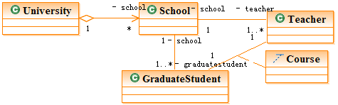
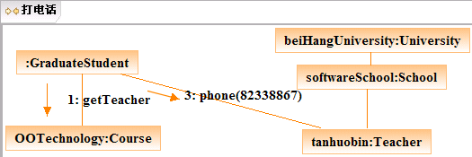
OO个人简介的UML表示
-<number>-

Slide 61

实例2：对象思维分析问题
昨天我的一个朋友结婚了
-<number>-

Slide 62
问题分析-1
A. 这里面有什么东西？
  月老，小伙，姑娘，恋人，玫瑰花
B. 每个东西看上去是什么样的？
  月老，看上去有些年纪了，挺热心的
  小伙，看上去很强壮，很诚实的
  姑娘，看上去好漂亮，还很温柔
  恋人，看上去很黏糊，当然就结婚了
  玫瑰花，火红火红的，难怪姑娘动情了
-<number>-

Slide 63
问题分析-2
C. 每个东西能做点什么用？
  月老：牵线搭桥，介绍认识
  小伙：追求献花，表达爱意
  姑娘：仰慕倾情，以身相许
  恋人：拍拖，…，结婚
  玫瑰花：令姑娘头晕，传情示爱
-<number>-

Slide 64
问题分析-3
D. 这些东西都呆在什么地方？
  月老：婚介所，交友网站
  小伙：软件园，住回龙观
  姑娘：人民医院，住望京
  恋人：情侣路，电影院， …
  玫瑰花：花店里，小伙手中，姑娘手中
-<number>-

Slide 65
问题分析-4
E. 这些东西之间有什么关系？
关系 | 月老 | 小伙 | 姑娘 | 恋人 | 玫瑰
月老 |  | 干妈 | 舅妈 | 撮合者 | 没关系
小伙 | 干儿子 |  | 男友老公 | 男主角 | 买送主
姑娘 | 外甥女 | 女友太太 |  | 女主角 | 受主
恋人 | 作品 | 组成 | 组成 |  | 使用者
玫瑰 | 没关系 | 信物 | 受物心意 | 信物
-<number>-

Slide 66
问题分析-5
F. 这些东西是怎么成事的？
  月老牵线搭桥，介绍小伙和姑娘认识
  姑娘和小伙一见钟情，成为一对恋人
  一对恋人开始拍拖
  小伙追求献花，表达对姑娘的爱意
  姑娘收到999火红玫瑰，激动得头晕目眩
  小伙真心求婚，姑娘以身相许
  一对恋人终于走入婚姻殿堂
-<number>-

Slide 67

—上升到面向对象—
用面向对象观点观看事物
-<number>-

Slide 68
用对象观点认识事物
A.这里面有什么东西？
类与对象
B.每个东西看上去是什么样的？
类的属性
C.每个东西能做点什么用？
类的操作
D.这些东西都呆在什么地方？
类的行为、状态、部署
E.这些东西之间有什么关系？
类间的关联
F.这些东西是怎么成事的？
类间的协作(用例实现)
B
C
E
F
A
D
-<number>-

Slide 69
俗语和术语间的对应
俗语 | 术语 | 例子
出了什么事？ | 用例 | 我的一个朋友结了婚。
具体事物 | 对象 | 我的一个朋友,他未婚妻…
事物类型 | 类 | 小伙,姑娘,玫瑰,月老…
属性 | 属性 | 年龄,体格,性情…
能力 | 操作 | 牵线,追求,结婚…
位置 | 部署 | 软件园,情侣路…
整-部关系 | 聚合关系 | 恋人-小伙,恋人-姑娘
抽-具关系 | 继承关系 | 人-小伙,人-姑娘
协作关系 | 关联关系 | 小伙-姑娘,小伙-玫瑰
成事过程 | 用例实现 | 相识,相恋,结婚
-<number>-

Slide 70
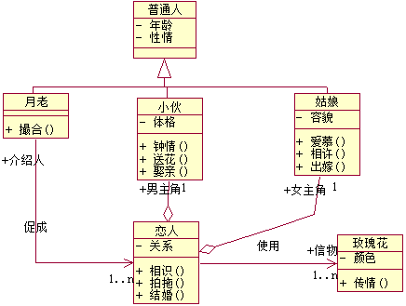
利用UML描述分析过程
完整故事情节的静态模型
-<number>-

Slide 71
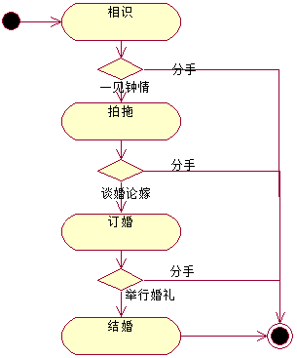
搞清过程的活动图
-<number>-

Slide 72
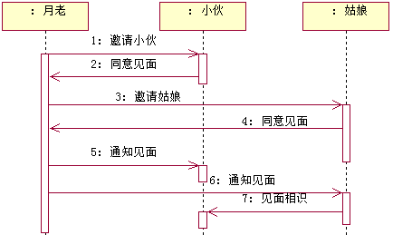
复述情节的顺序图
初次见面顺序图
-<number>-

Slide 73
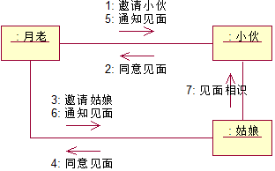
理清头绪的通信图
-<number>-

Slide 74
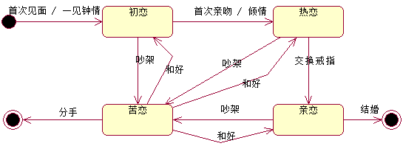
定点观察的状态机图
-<number>-

Slide 75
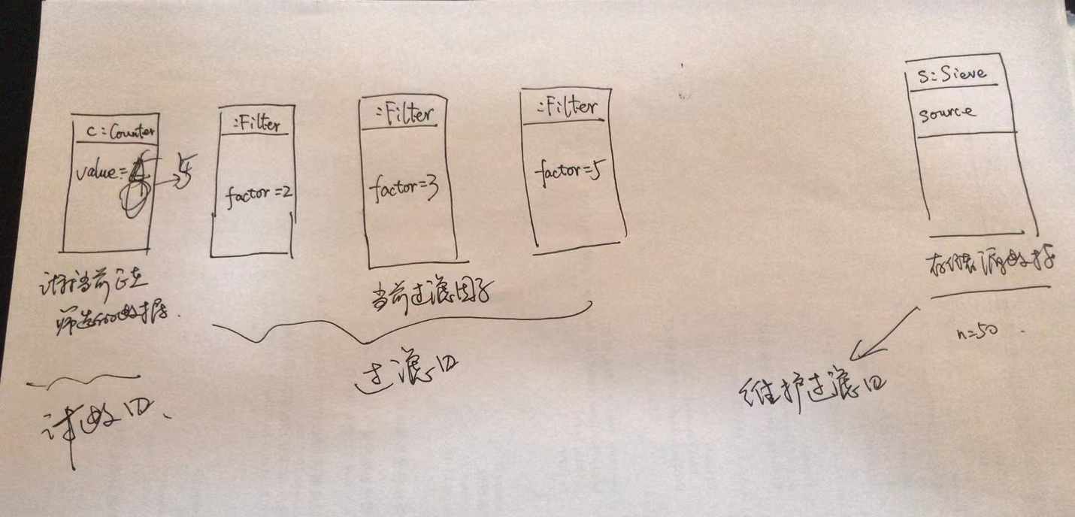

Notes:
class Item {
public:
Item* source;
Item(Item* src) { source = src; }
virtual int out() { return 0; }
};
class Counter : public Item {
int value;
public:
int out() { return value++; }
Counter(int v) :Item(0) { value = v; }
};
class Filter :public Item {
int factor;
public:
int out() {
while (1) {
int n = source->out();
if (n%factor) return n;
}
}
Filter(Item *src, int f) :Item(src) { factor = f; }
};
class Sieve : public Item {
public:
int out() {
int n = source->out();
source = new Filter(source, n);
return n;
}
Sieve(Item *src) :Item(src) {}
};
int main()
{
Counter c(2);
Sieve s(&c);
int next, n;
std::cin >> n;
while (1) {
next = s.out();
if (next > n) break;
std::cout << next << " ";
}
std::cout << std::endl;
}

